Slide 1
Project: Paamestia
Ein Projekt von:
Andre Milling, Dominic Kosin,
Arvid Randow und Max Schiemann

Slide 2
Gliederung
Überblick
Technische Zeichnungen
Programmierung
Design
Netzplan
Materialliste + -kosten

Slide 3
Überblick
Getränkemischmaschine
Erweiterbare Rezeptliste
Getränke mischen
  Nach Rezept
  Nach Mischverhältnis

Slide 4
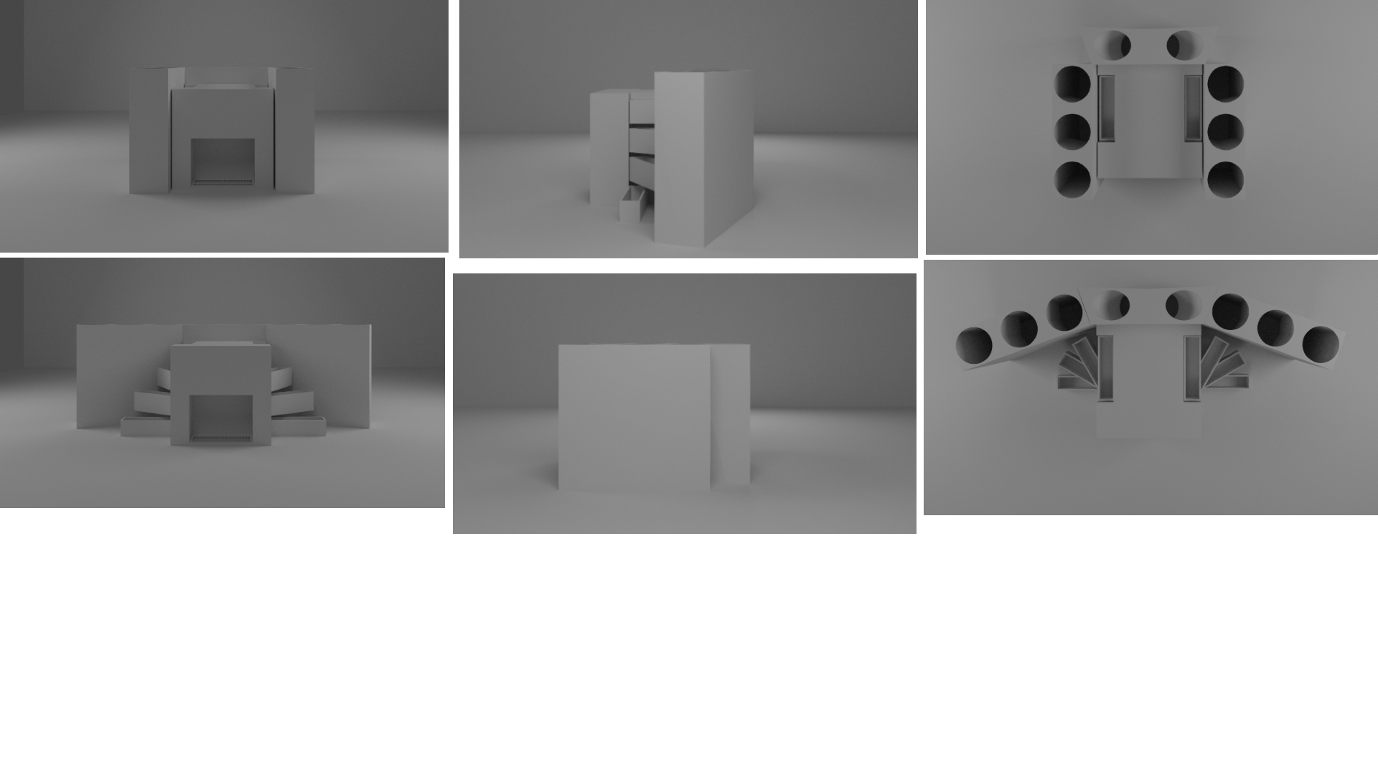
3D-modell

Slide 5
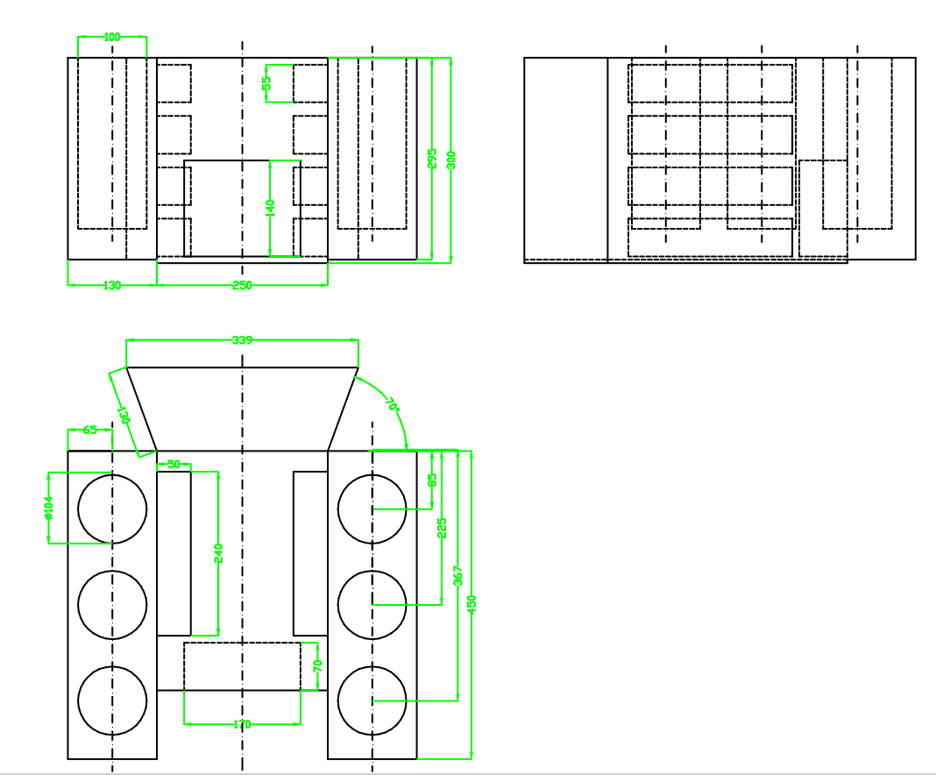
Technische Zeichnungen

Slide 6
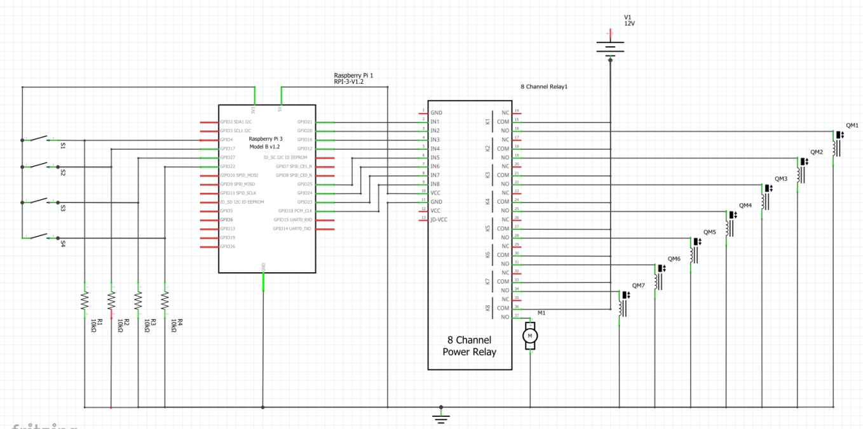
Kontaktplan

Slide 7
Programmierung
Aufbau
  Einstellungen (Auswahl von angeschlossenen Getränken)
  Rezeptauswahl
  Frei mischen

Slide 8
Design
Bar Design
Barkeeper leitet einen durchs Programm

Slide 9
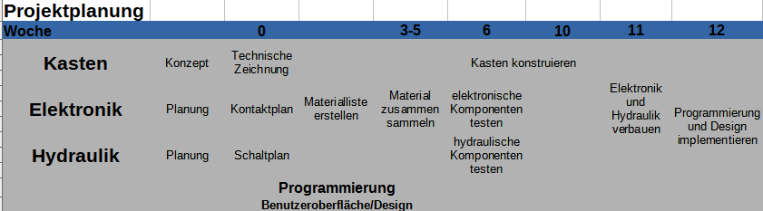
Zeitliche Planung

Slide 10
Material+ -kosten
Teil | Stückpreis | Menge | Gesamtpreis
Raspberry Pi | 33,60€ | 1 | 33,60€
Magnetventile | 3,40€ | 7 | 23,80€
Silikonschlauch | 9€ | 2 | 18€
Relais Board | 7,50€ | 1 | 7,50€
Schlauchpumpe | 10€ | 1 | 10€
Verbindungsstücke | 10€ | 1 | 10€
Silikonstopfen | 21€ | 1 | 21€
Taster | 9€ | 1 | 9€
Trafo | 10€ | 1 | 10€
Summe |  |  | 142,90€

